Slide 1
Δράση: «Ερευνώ – Καινοτομώ»
Πανεπιστήμιο Κρήτης
& Παρέμβαση ΙΙ
Συμπράξεις Επιχειρήσεων με Ερευνητικούς Οργανισμούς

Slide 2
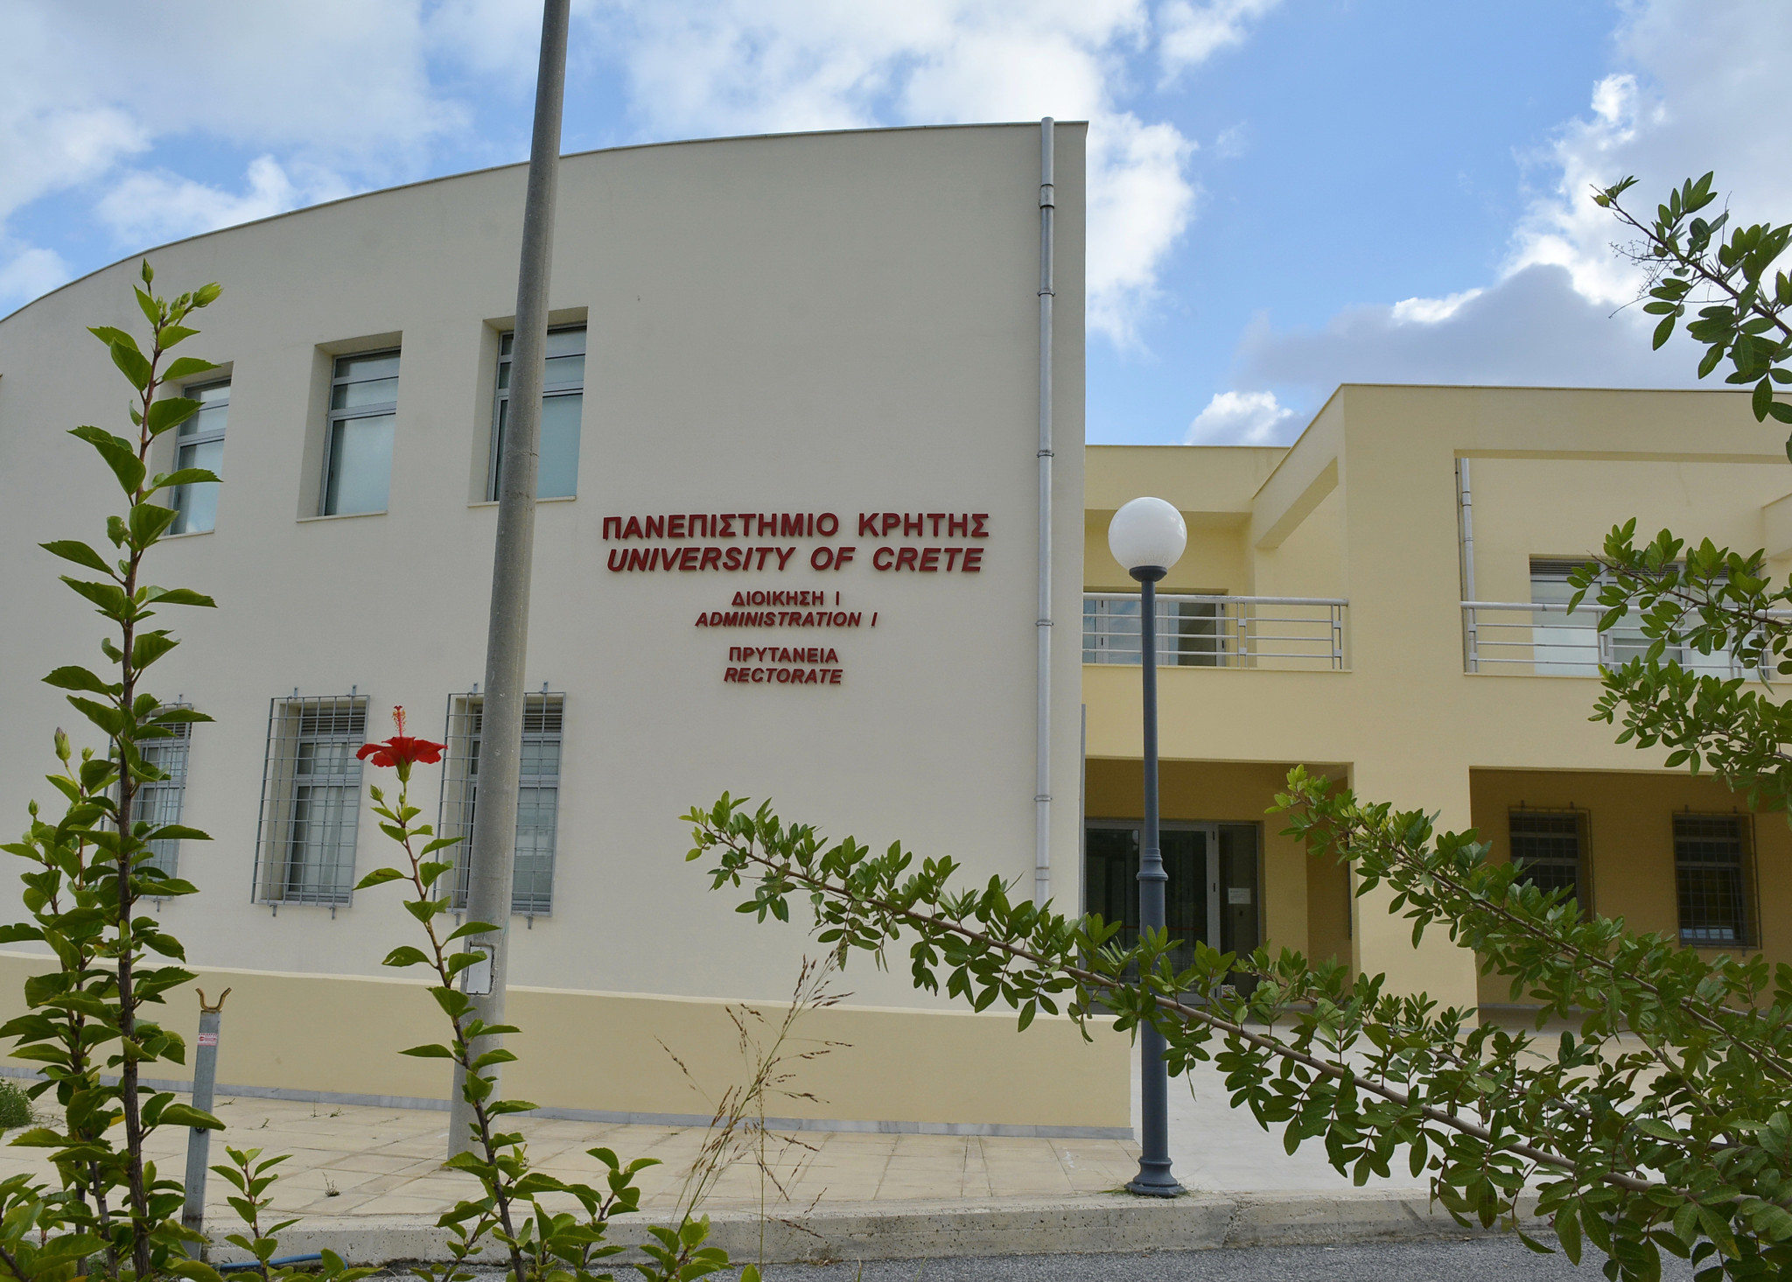
Πανεπιστήμιο Κρήτης
Με μια ματιά…
1
60 αιτήσεις Χρηματοδότησης με εταίρο το ΠΚ
2
31 αιτήσεις χρηματοδότησης από το Τμήμα Ιατρικής
3
26 αιτήσεις χρηματοδότησης σε σύμπραξη με το ΙΤΕ
4
299 συμμετοχές φορέων
5
169 συμμετοχές ερευνητικών οργανισμών
6
130 συμμετοχές επιχειρήσεων
7
99,166 εκ ευρώ συνολικός αιτούμενος προϋπολογισμός
8
18,668 εκ ευρώ αιτούμενος προϋπολογισμός για το ΠΚ
9
11,535 εκ ευρώ αιτούμενος προϋπολογισμός για το ΙΤΕ
10
43,046 εκ ευρώ αιτούμενος προϋπολογισμός για τις επιχειρήσεις

Slide 3
Πλήθος αιτήσεων ανά Σχολή & ανά Τμήμα …

Slide 4
Αιτούμενος συνολικός Π/Υ ανά Σχολή & ανά Τμήμα …

Slide 5
Αιτούμενος Π/Υ ανά Σχολή για το ΠΚ & το ΙΤΕ …

Slide 6
Αιτούμενος προϋπολογισμός ανά Τμήμα και Φορέα (ΠΚ, ΙΤΕ, επιχ/σεις)…
Τμήματα | Πλήθος Αιτήσεων | Συνολικός αιτούμενος Π/Υ | Αιτούμενος Π/Υ Πανεπιστημίου Κρήτης | Αιτούμενος Π/Υ ΙΤΕ | Αιτούμενος Π/Υ επιχειρήσεων
Ιστορίας & Αρχαιολογίας | 0 | - | - | - | -
Φιλολογίας | 0 | - | - | - | -
Φιλοσοφίας | 0 | - | - | - | -
Δημοτικής Εκπαίδευσης | 4 | 6.572.660 | 1.756.795 | - | 3.368.901
Προσχολικής Εκπαίδευσης | 0 | - | - | - | -
Κοινωνιολογίας | 3 | 4.373.264 | 441.420 | 760.200 | 1.732.094
Οικονομικών Επιστημών | 1 | 1.984.598 | 201.600 | - | 800.198
Ψυχολογίας | 1 | 1.699.472 | 149.800 | - | 649.737
Πολιτικών Επιστημών | 0 | - | - | - | -
Βιολογίας | 4 | 5.365.069 | 1.206.506 | 226.791 | 2.247.941
Επιστήμης & μηχανικής υλικών | 3 | 5.859.273 | 909.466 | 424.487 | 3.240.511
Επιστήμης υπολογιστών | 4 | 4.951.080 | 1.884.401 | - | 3.066.679
Μαθηματικών & εφ/νων μαθηματικών | 2 | 3.583.488 | 502.396 | 300.282 | 1.339.315
Φυσικής | 0 | - | - | - | -
Χημείας | 6 | 8.702.105 | 2.097.969 | 731.346 | 3.347.325
Ιατρική | 31 | 54.985.828 | 9.252.476 | 9.092.621 | 22.430.581
ΜΦΙΚ | 1 | 1.089.620 | 266.000 | - | 823.620
Σύνολο | 60 | 99.166.455 | 18.668.829 | 11.535.728 | 43.046.902

Slide 7
Συγκριτικά στοιχεία ΠΚ & ΙΤΕ στις 26 από κοινού αιτήσεις ...
 | Προϋπολογισμός | Ποσοστό
Συνολικός Π/Υ 26 αιτήσεων με εταίρο το ΙΤΕ | 45.433.257 | 100,0%
Προϋπολογισμός ΙΤΕ | 11.535.728 | 25,4%
Προϋπολογισμός ΠΚ | 7.784.640 | 17,1%
Προϋπολογισμός λοιπών φορέων | 26.112.889 | 57,5%

Slide 8
Οι αιτήσεις του ΠΚ σε Μέσους Όρους …
Δείκτης | Τιμή
Μέσος αιτούμενος συνολικός προϋπολογισμός | 1.652.774 €
Μέσος αιτούμενος προϋπολογισμός Πανεπιστημίου Κρήτης | 311.147 €
Μέσο ποσοστό συμμετοχής ΠΚ στον αιτούμενο προϋπολογισμό | 19%
Μέσος αιτούμενος προϋπολογισμός επιχειρήσεων | 717.448 €
Μέσο ποσοστό συμμετοχής επιχείρησης στον αιτούμενο προϋπολογισμό | 44%
Μέσος αριθμός συμμετεχόντων φορέων ανά αίτηση | 4,98
Μέσος αριθμός συμμετεχόντων επιχειρήσεων ανά αίτηση | 2,17

Slide 9
Μερικά αριθμητικά στοιχεία ακόμη …
Το πλήθος των αιτήσεων συμμετοχής της Ιατρικής Σχολής αντιστοιχεί στο 51,66% του συνολικού αριθμού αιτήσεων για το ΠΚ.
Ο συνολικός Προϋπολογισμός των αιτήσεων της Ιατρικής Σχολής αντιστοιχεί στο 55,44% του συνολικού αιτούμενου προϋπολογισμού των αιτήσεων του ΠΚ.
Το πλήθος των αιτήσεων συμμετοχής των τμημάτων του Ρεθύμνου αντιστοιχεί στο 15% του συνολικού αριθμού των αιτήσεων για το ΠΚ, με το αντίστοιχο ποσοστό των τμημάτων του Ηρακλείου (εξαιρουμένου της Ιατρικής) να είναι 33,33%.
Το Πανεπιστήμιο Κρήτης αποτελεί Συντονιστή φορέα σε 15 από τις 60 αιτήσεις που υποβλήθηκαν, ήτοι ποσοστό 25%.
Στο 78% των αιτήσεων το πλήθος των συμμετεχόντων φορέων ανά αίτηση ήταν από 3 έως 6 εταίροι.
Στο 65% των αιτήσεων το πλήθος των συμμετεχόντων επιχειρήσεων ανά αίτηση ήταν 1 ή 2 επιχειρήσεις.
Στο 38% του πλήθους των αιτήσεων οι επιχειρήσεις συμμετείχαν με Π/Υ 30-40% στο εταιρικό σχήμα, ενώ στο 62% των αιτήσεων συμμετείχαν με Π/Υ 40% και άνω.
Στις 26 κοινές αιτήσεις του ΠΚ με το ΙΤΕ με συνολικό αιτούμενο Π/Υ 45,433 εκ. ευρώ το ΠΚ συμμετέχει με 7,784 εκ ευρώ στο εταιρικό σχήμα, ενώ αντίστοιχα το ΙΤΕ με 11,535 εκ ευρώ (1,48 φορές περισσότερο).
Οι 17 από τις 26 κοινές αιτήσεις του ΠΚ με το ΙΤΕ υποβλήθηκαν από το Τμήμα Ιατρικής.
Από τις 26 κοινές αιτήσεις του ΠΚ με το ΙΤΕ, το ΙΤΕ είναι συντονιστής φορέας σε 12 και το Πανεπιστήμιο Κρήτης σε 8.

Slide 10
Αναμενόμενα οφέλη για το ΠΚ …
Δαπάνες | Προϋπολογισμός
Δαπάνες μισθοδοσίας προσωπικού | 13.334.877 €
Δαπάνες για εξοπλισμό, αναλώσιμα, μετακινήσεις, κλπ | 3.333.719 €
Αναμενόμενα έσοδα ΕΛΚΕ ΠΚ | 2.000.231 €
Συνολικός Προϋπολογισμός Διαχείρισης από ΕΛΚΕ ΠΚ | 18.668.828 €

Slide 11
Μ.Ο.Δ.Υ ΕΛΚΕ Πανεπιστημίου Κρήτης
Καλή μας επιτυχία!!!

